Slide 1
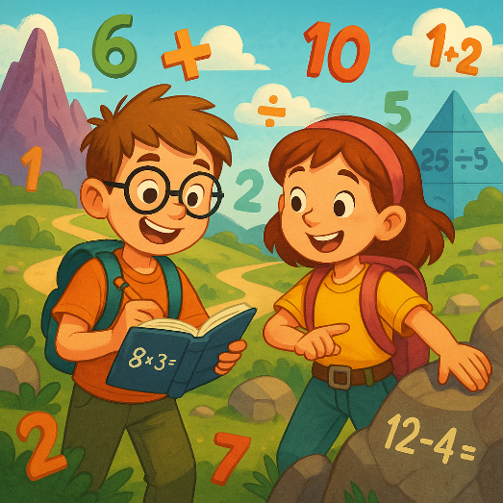
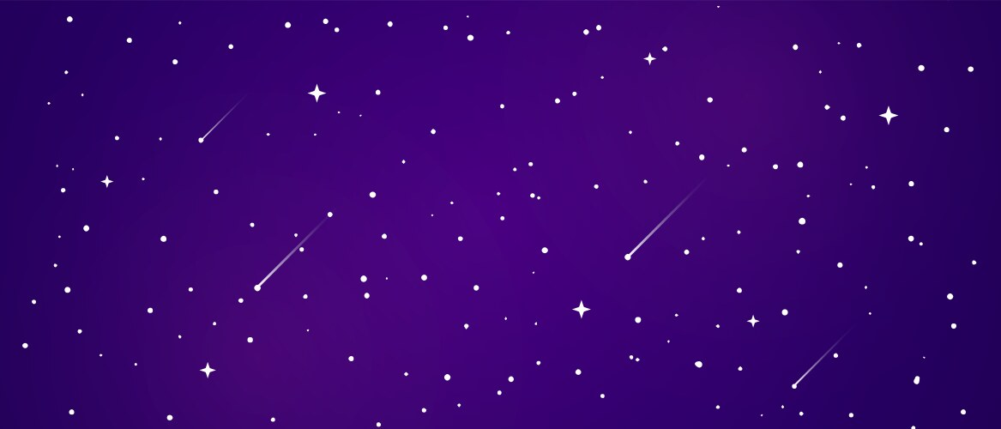
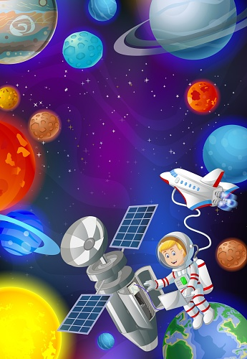
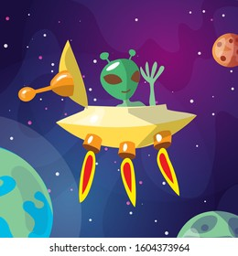
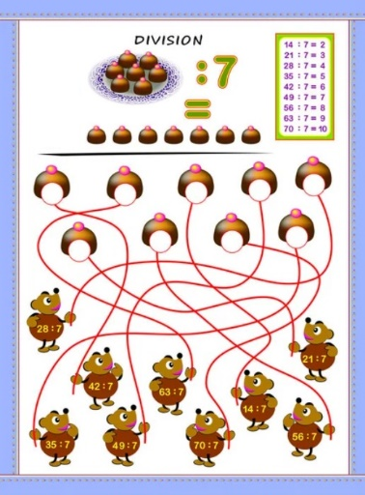
Linus och Miras rymdäventyr
R
O
B
O
T
E
R
Zyx
Zantor

Slide 2

Det var en lugn kväll när Linus och Mira, två bästa vänner från klass 4C, satt i sitt trädkoja och tittade upp på stjärnorna. Plötsligt hörde de ett konstigt surrande ljud bakom sig. När de vände sig om såg de något otroligt – ett rymdskepp, blankt och skinande, landade mitt på deras bakgård! "Vad i hela världen…?" mumlade Mira och reste sig upp.
Innan de hann reagera
öppnades skeppets dörr, och
en liten en liten grön utomjording rullade fram.
"Jag heter Zyx och behöver er hjälp! Ett viktigt uppdrag väntar i rymden. Vill ni följa med?”
Linus och Mira tittade på varandra med vidöppna ögon. Ett äventyr i rymden? Självklart!

Slide 3
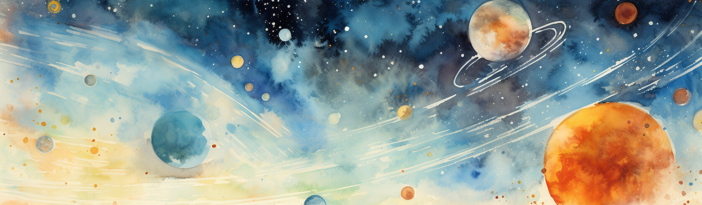
De steg ombord, och innan de visste ordet av var de på väg rakt ut i den oändliga rymden. Rymdskeppet surrade mjukt när de svävade mellan stjärnorna, och Mira stirrade förundrat ut genom fönstret. Men snart kom Zyx tillbaka med ett allvarligt ansiktsuttryck.
"För att kunna klara uppdraget måste ni lösa några svåra problem längs vägen. Vi har ont om tid, så ni måste tänka snabbt!"

Slide 4


Första utmaningen: Bränsletankarna
Efter ett tag stannade skeppet plötsligt upp. "Vi har problem," sa Zyx. "Bränslet har delats ojämnt mellan tankarna. Vi har 56 liter bränsle och 8 tankar. Ni måste dela bränslet lika mellan tankarna, annars kommer skeppet inte kunna flyga vidare” Linus kliade sig i huvudet. "Okej, vi måste dela 56 liter mellan 8 tankar. Hur mycket bränsle får varje tank då?"

Slide 5
Mira tog fram sin anteckningsbok och började räkna.
"56 delat med 8... det blir 7 liter per tank!”
”Tack för hjälpen kompisar!”
"Rätt!" ropade Zyx glatt och tryckte på en knapp. Plötsligt fylldes varje tank med exakt 7 liter bränsle, och skeppet började röra sig igen.
Första utmaningen: Bränsletankarna
7
7
7
7
7
7
7
7

Slide 6

Andra utmaningen: Stjärnporten
Efter en stund närmade de sig en massiv, gnistrande stjärnport, en gigantisk ring som skulle ta dem vidare genom rymden.
Men något var fel.
"Porten öppnas inte förrän ni löser detta problem," sa Zyx.
"Vi har 33 magiska stjärnor och behöver dela dem mellan 4 portvakter. Men här är det lite svårare – det kanske inte går jämnt ut. Hur många stjärnor får varje portvakt, och hur många blir över?"
"Hur gör vi nu?!" frågade Mira.
”Kompisar, hjälp oss!”

Slide 7

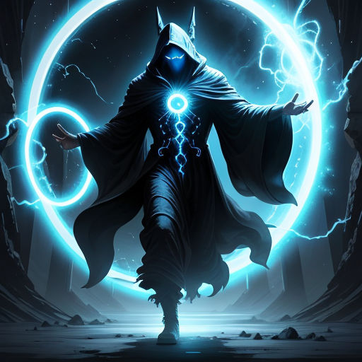
Mira lyssnade på alla era förslag och började tänka snabbt. "33 delat med 4... Hmm, det går inte jämnt, men varje portvakt kan få 8 stjärnor, och då blir det 8x4=32 ... 1 stjärna kvar!”
Zyx blinkade glatt.
"Exakt! Varje portvakt får 8 stjärnor, och 1 stjärna är kvar för att vi måste kasta det direkt i porten."
Porten öppnade sig långsamt, och skeppet kunde flyga igenom.
Andra utmaningen – Stjärnporten

Slide 8
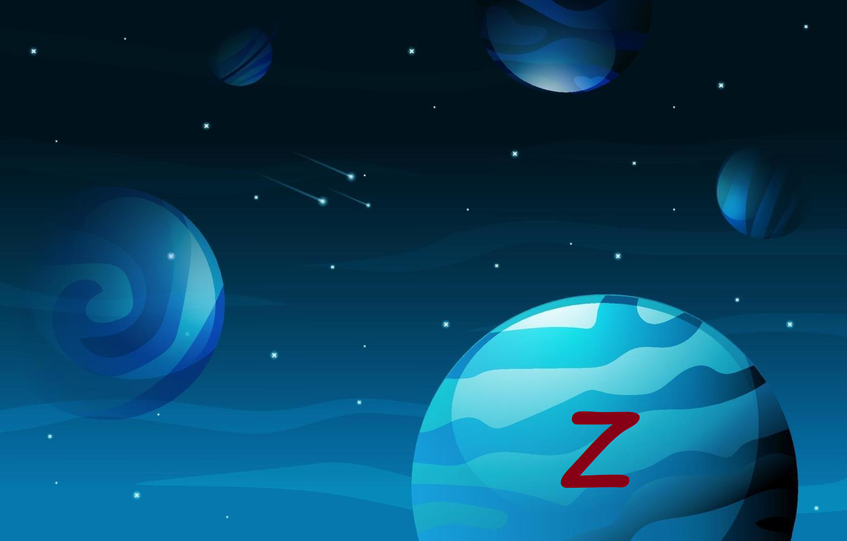
Tredje utmaningen – Planet Zantor och de hungriga robotarna
Skeppet landade till slut på den märkliga planeten Zantor, där gigantiska robotar välkomnade Linus och Mira.
"Vi är så hungriga!" sa en av robotarna. "Vi har 85 metallkakor, men vi är 9 robotar. Ni måste hjälpa oss att dela upp kakorna rättvist, annars…"

Slide 9
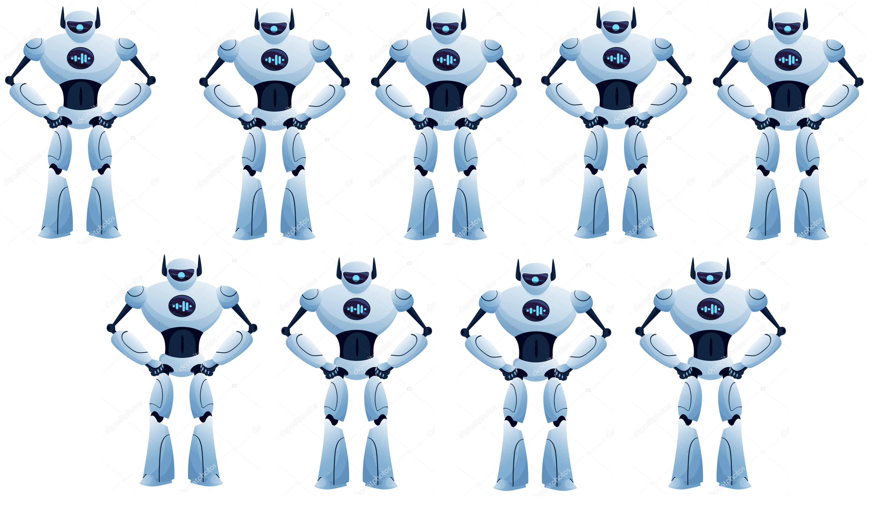
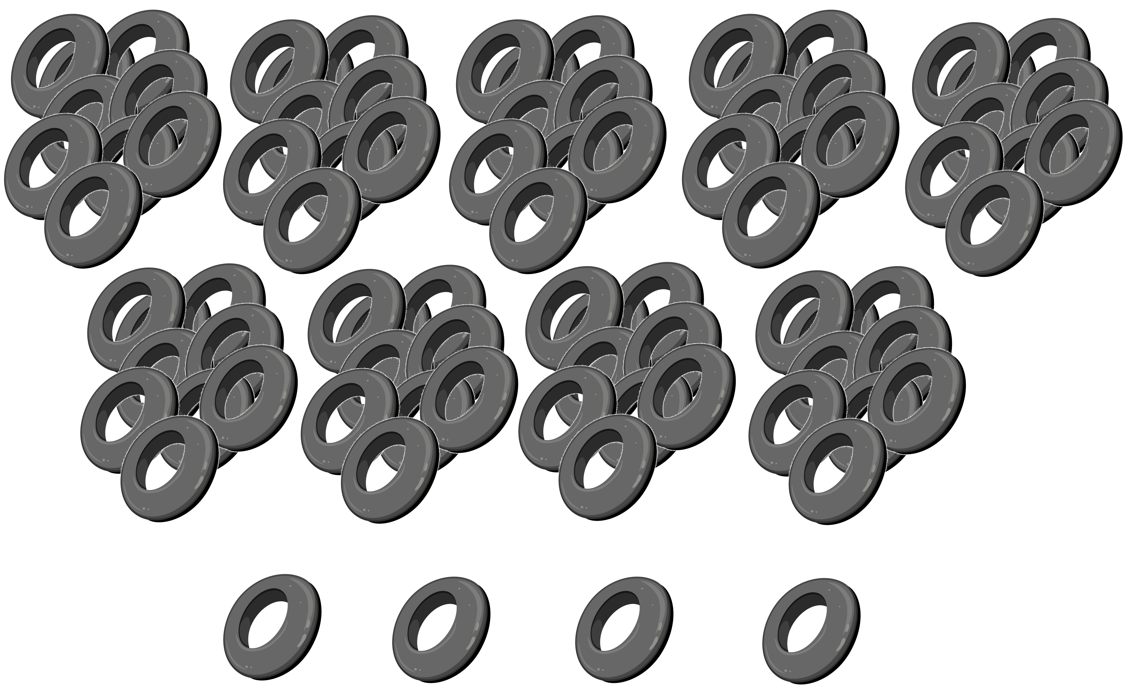
Tredje utmaningen – Planet Zantor och de hungriga robotarna
Linus räknade snabbt: "Okej, 85 delat med 9... Hmm, varje robot kan få 9 kakor var. Men det blir några över.”
Mira ropade: "Ja, det blir 4 kakor över! Vi kan ge dem till några av robotarna som extra bonus.”
Robotarna klappade sina metallhänder och såg nöjda ut när kakorna delades upp: 9 kakor till varje robot, och 4 extra kakor som delades ut till några lyckliga robotar.

Slide 10
Hemresan
När alla problem var lösta, tackade Zyx Linus och Mira för deras hjälp.
"Ni har räddat vårt uppdrag! Nu kan vi fortsätta vår resa i rymden. Jag ska ta er tillbaka till jorden som tack för ert mod och era smarta lösningar.”
Skeppet susade genom rymden och landade till slut mjukt på deras bakgård igen. Linus och Mira klev ut ur rymdskeppet, fortfarande lite skakiga efter sitt äventyr.
"Jag kan inte tro att vi löste alla de problemen!" sa Linus och skrattade. Mira nickade. "Och allt handlade om division! Vem kunde tro att matte skulle vara så viktigt för att överleva i rymden?"

Slide 11

Vi ses igen i nästa äventyr!
Tanja Bajraktarova, Tallbohovskolan, Järfälla 10/2024

